Slide 1



Это цифра акробат; а 9 – её брат.

Slide 2

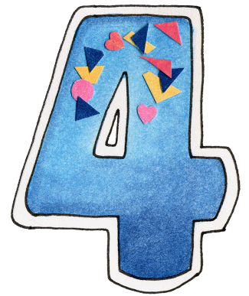
Соседи этого числа - 3 и 5.

Slide 3


Перед этим числом – 2.

Slide 4

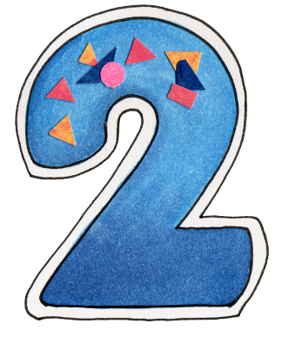
Это число стоит после 1.

Slide 5
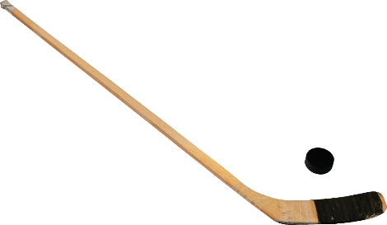
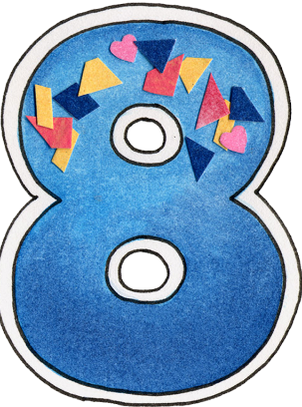
Соседи этого числа – 9 и 7.

Slide 6

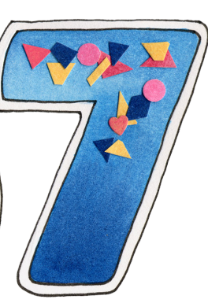
Это число стоит после 6.

Slide 7

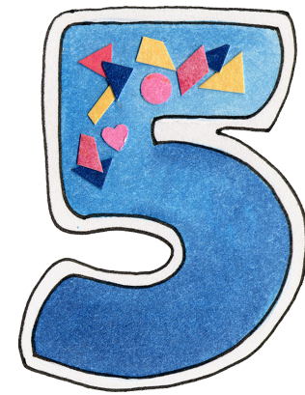
В числовом ряду стоит справа от цифры 4.

Slide 8
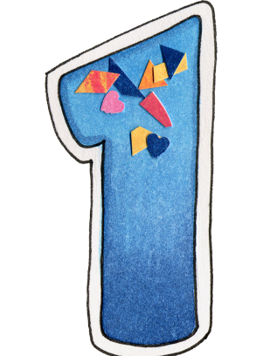
Хоть у неё одна нога , она стройна, горда, строга.
Ни журавль то, ни синица.
А всего лишь... .

Slide 10
НОЛЬ
0

Slide 11





Круглый ноль такой хорошенький, Но не значит ничегошеньки!

Slide 12

0
4
7
1
8
2
3
5
9
6
0
1
2
3
4
5
6
7
8
9

Slide 13
Разминка для ума

Slide 15
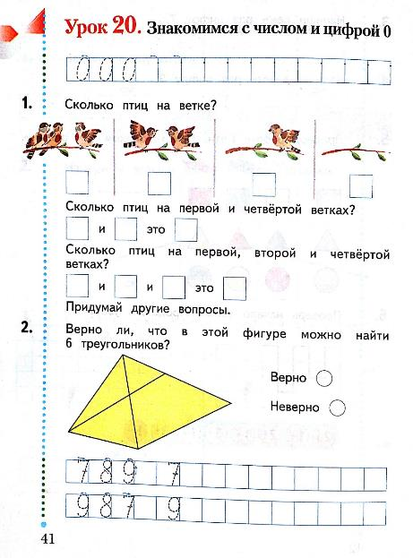
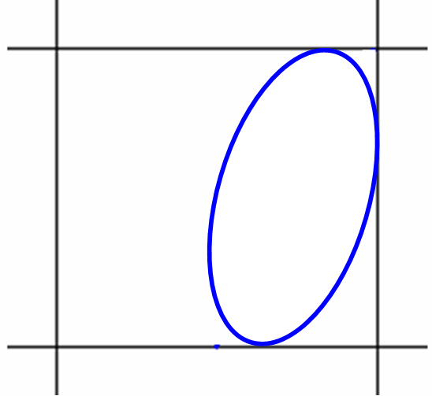

Slide 16
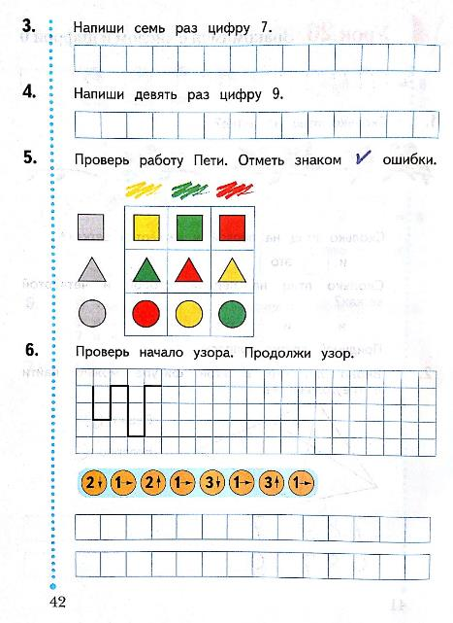

Slide 17
